Slide 1
Lesson-5
एनडीआरएफ का परिचय और आपदा में इसकी भूमिका
Shri Gaikawad Sanket T, Dy. Commandant
Notes:
1

Slide 2
उद्देश्य
इस पाठ को पूरा करने के बाद, आप सक्षम हो जाएंगे :
एनडीआरएफ का परिचय।
आपदा में इसकी भूमिका।

Slide 3
आपदाओं के कारण भारत सरकार को एक आपदा प्रबंधन योजना तैयार करनी पड़ी और देश में आपदाओं से निपटने के लिए एक संस्थागत तंत्र स्थापित करना पड़ा।
26 दिसंबर 2005 को संसद द्वारा आपदा प्रबंधन अधिनियम पारित किया गया था।
आपदा प्रबंधन अधिनियम के अध्याय-VIII, धारा-44(1) में किसी संकटपूर्ण स्थिति या आपदा के लिए विशेषज्ञ प्रतिक्रिया के उद्देश्य से राष्ट्रीय आपदा मोचन बल के गठन का प्रावधान है।
राष्ट्रीय आपदा मोचन बल (एनडीआरएफ) का गठन आपदा प्रबंधन अधिनियम, 2005 के अधिनियमन के बाद 19 जनवरी 2006 को किया गया था। अपनी स्थापना के बाद से, इसकी प्रारंभिक 8 बटालियनों से बढ़कर आज 16 बटालियन हो गई हैं।

Slide 4
वर्तमान में, इसकी उपस्थिति 28 क्षेत्रीय प्रतिक्रिया केंद्रों (आरआरसी) और 24 सामरिक पूर्व-स्थिति निर्धारण स्थानों (टीपीएल) सहित 68 स्थानों पर है। एनडीआरएफ की प्रत्येक बटालियन में 18 विशिष्ट खोज और बचाव (एसएआर) दल होते हैं जो आत्मनिर्भर होते हैं और जिनमें इंजीनियर, तकनीशियन, इलेक्ट्रीशियन, डॉग स्क्वॉड और चिकित्सा/अर्ध-चिकित्सा कर्मी जैसे विशेषज्ञ होते हैं। बल की स्वीकृत संख्या 18,556 है।
एनडीआरएफ का गठन

Slide 5
अपनी स्थापना के बाद से, एनडीआरएफ ने 12,000 से ज़्यादा ऑपरेशन चलाए हैं, 1,58,000 से ज़्यादा लोगों को बचाया है और विभिन्न आपदाओं के दौरान 8.5 लाख से ज़्यादा लोगों को सुरक्षित स्थानों पर पहुँचाया है।
इसने 13,000 से ज़्यादा सामुदायिक जागरूकता कार्यक्रम (CAP) और लगभग 8000 स्कूल सुरक्षा कार्यक्रम (SSP) भी चलाए हैं, जिनसे 93 लाख से ज़्यादा छात्र लाभान्वित हुए हैं।.
एनडीआरएफ का गठन

Slide 6
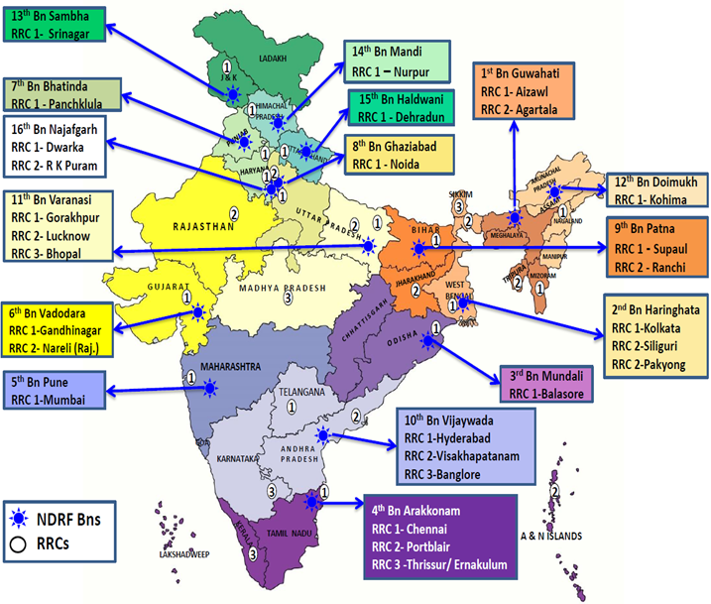
RRC 4 - Tirunelveli

Slide 7


एनडीआरएफ महानिदेशक के नेतृत्व में –
श्री पीयूष आनंद (आईपीएस)
डिप्टी इंस्पेक्टर जनरल के नेतृत्व में सेक्टर-
                पूर्व एवं उत्तर-पूर्व सेक्टर
                उत्तर-पश्चिम सेक्टर
                दक्षिण सेक्टर
कमांडेंट के नेतृत्व में 16 बटालियन
एनडीआरएफ: संरचना

Slide 8
प्रत्येक बटालियन में 1149 कर्मियों की अधिकृत क्षमता है।
प्रत्येक बटालियन में 6 टुकड़ियाँ और प्रत्येक टुकड़ी में 3 विशेषज्ञ दल होते हैं। आपदाओं और सी.बी.आर.एन. आपात स्थितियों से निपटने के लिए चिकित्सा, तकनीकी, इंजीनियरिंग और डॉग स्क्वायड सदस्यों सहित कुल 18 विशेषज्ञ दल होते हैं।
एनडीआरएफ: संरचना

Slide 9
टीम कमांडर
(निरीक्षक)
एनडीआरएफ यूनिट: 1149 कार्मिक
कुल टीमें : 18
2 आईसी/ऑपरेशन अधिकारी
(सब इंस्पेक्टर)
तकनीकी
समर्थन
(6)
टीम ए
(6)
टीम बी
(6)
टीम सी
(6)
टीम डी
(6)
डॉग स्क्वाड
(3)
चिकित्सा सहायता
टीम
(2)
2 संचार (एसआई+एसी)
2 संरचना इंजीनियर (एसआई)
1 तकनीशियन
1 इलेक्ट्रीशियन
1एचसी/जीडी 5 सीटी/जीडी
1 एसआई
5 सीटी/जीडी
1एचसी/जीडी 5 सीटी/जीडी
3 सीटी/डॉग हैंडलर (कुत्ते 02
1 पैरामेडिक 1 नर्सिंग असिस्टेंट
1 एसआई
5 सीटी/जीडी
प्रशासनिक
सहायता टीम
(7)
1 एचसी/जीडी 2 सहायक कर्मचारी (1 अनुयायी/1 कांस्टेबल) 4 सुरक्षाकर्मी (1 एचसी/3 कांस्टेबल*)
Total strength : 44 + 03 Drivers

Slide 10
किसी भी आपदा से संबंधित ऑपरेशन कार्य के लिए तैयार।
ऑन व्हील्स: अलर्ट टीम / क्यूआरटी
प्रतिक्रिया समय: 20 मिनट के भीतर
परिचालन तैयारी
Notes:
.

Slide 11
आपदा-पूर्व
नियमित एवं गहन प्रशिक्षण।
ए.ओ.आर. का नियमित परिचय।
विभिन्न हितधारकों के साथ संयुक्त अभ्यास करना।
उत्तरदायित्व वाले क्षेत्र में सामुदायिक जागरूकता एवं विधालय सुरक्षा कार्यक्रम चलाना।
एसडीआरएफ एवं अन्य हितधारकों को प्रशिक्षित करना।.
एनडीआरएफ की भूमिका

Slide 12
रेलवे के साथ ट्रेन दुर्घटना पर
अभ्यास

Slide 13
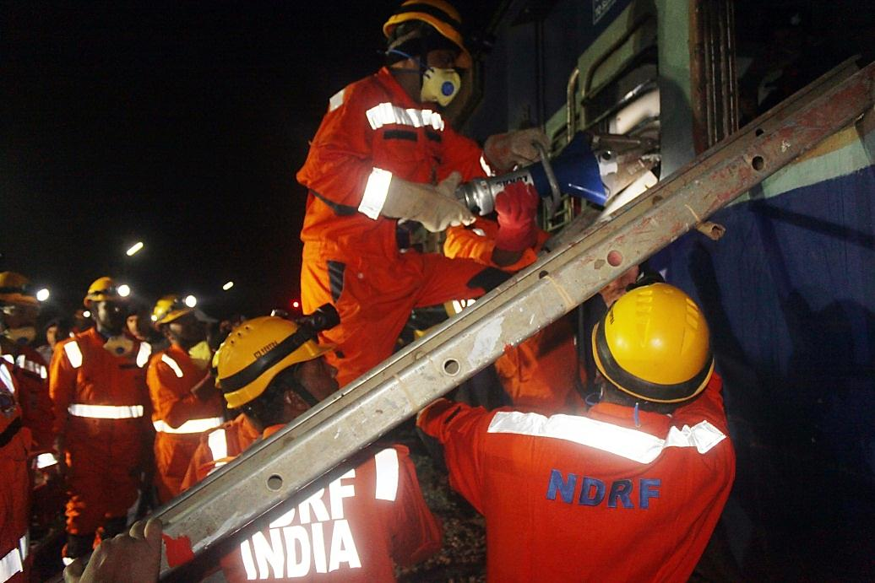
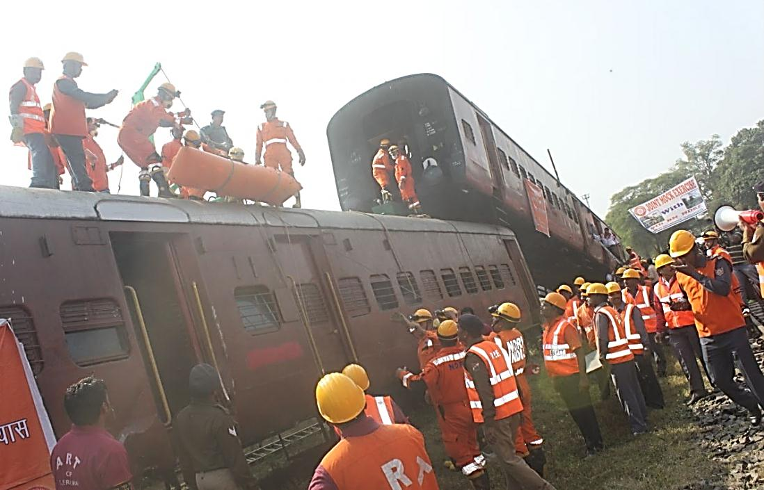
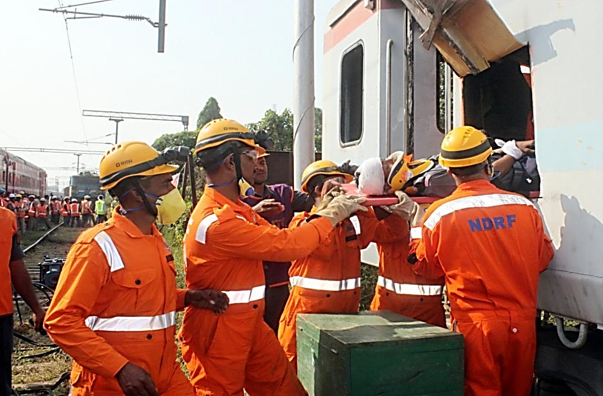
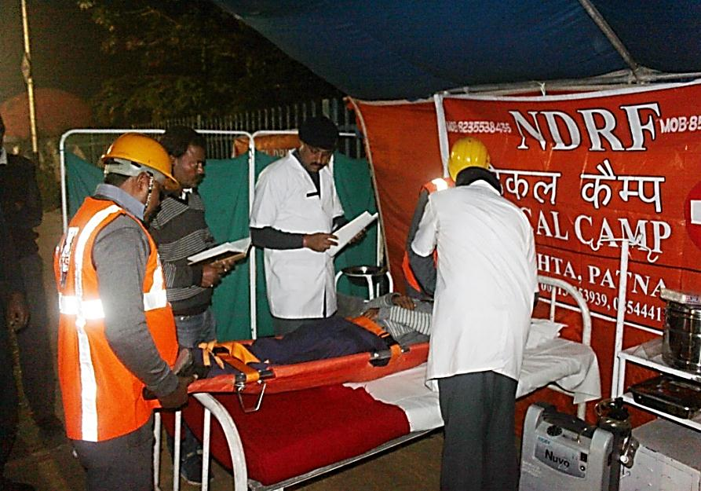

Slide 14
MAH इकाइयों के साथ
अभ्यास

Slide 15
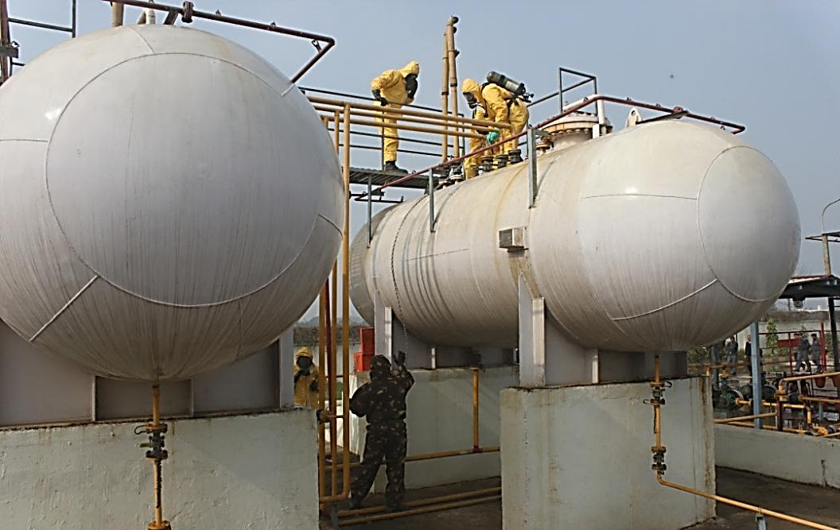
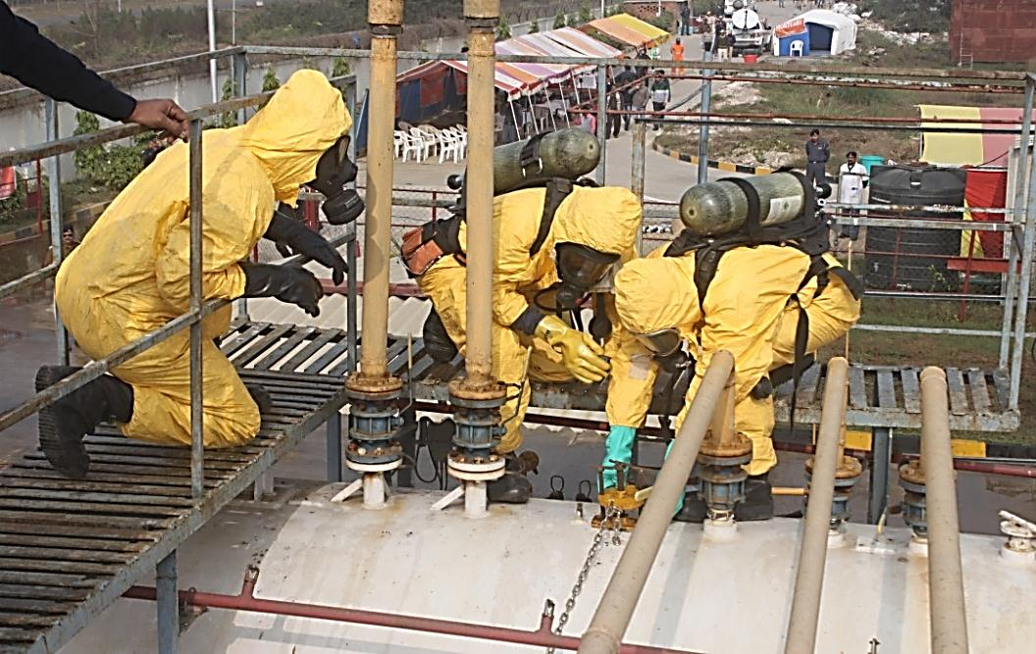
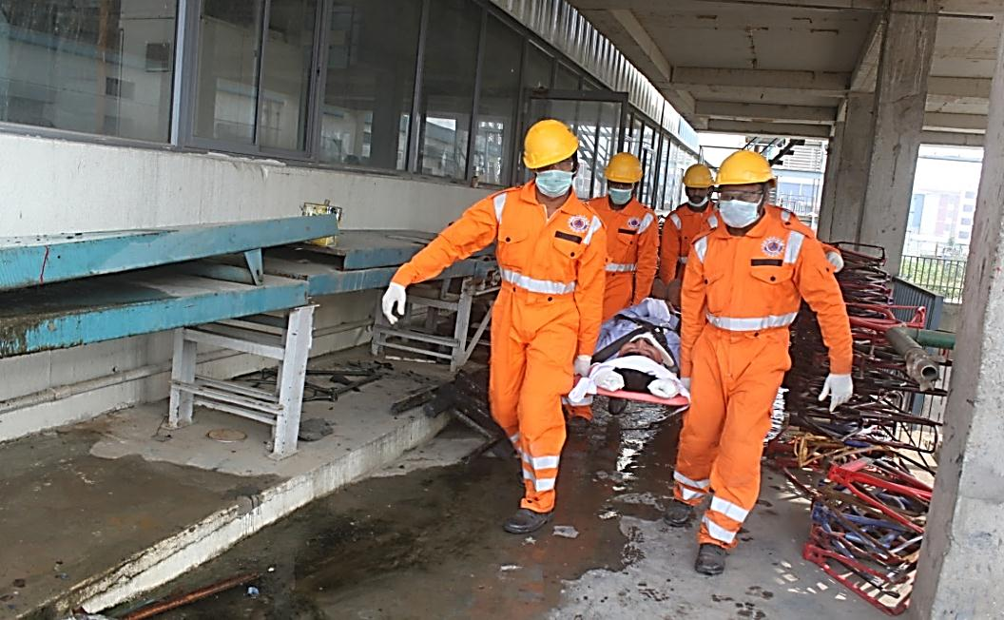
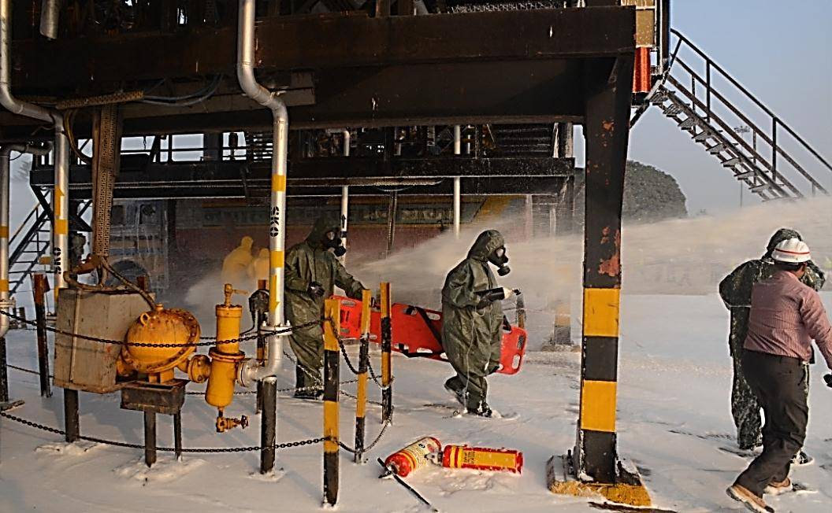

Slide 16
आपदा के दौरान
स्तर-III आपदा पर सक्रिय तैनाती।
पीड़ितों की खोज और बचाव के दौरान उच्च तकनीक-विशेषज्ञ प्रतिक्रिया प्रदान करना।
प्रभावित क्षेत्रों में उपलब्ध कर्मियों और सामग्री के साथ तत्काल राहत प्रदान करना ।

Slide 17
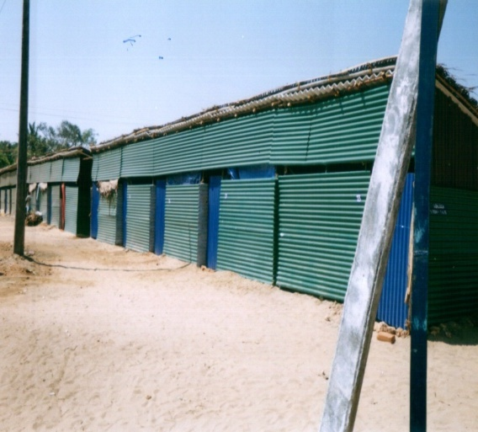
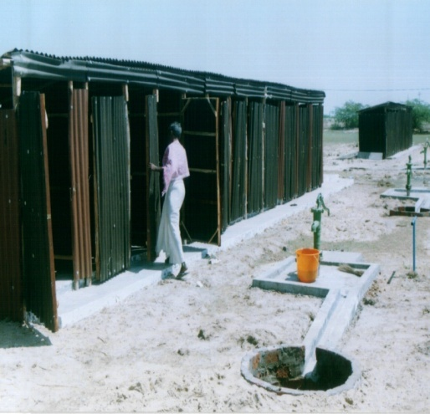
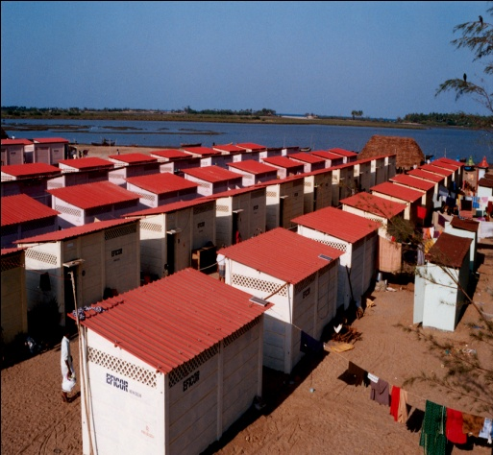
आपदा के बाद
आपदाग्रस्त क्षेत्रों में सामान्य स्थिति बहाल करने और उसे बनाए रखने में राज्यों की सहायता करना।
पुनर्वास और पुनर्निर्माण

Slide 18
बाढ़ बचाव, सीएसएसआर और सी.बी.आर.एन. कार्यों में सक्षम।
पशु आपदा प्रबंधन में सक्षम।
किसी भी जलवायु परिस्थिति में आपदा संबंधी किसी भी ऑपरेशन को अंजाम देने में सक्षम।
निरंतर और दीर्घकालिक बचाव अभियान चलाने में सक्षम।
क्षमताएँ: एनडीआरएफ

Slide 19
सैनिकों द्वारा कौशल के उच्च मानक बनाए रखना।
अत्यधिक विशिष्ट उपकरणों की उपलब्धता।
उच्च गतिशीलता।
देश के भीतर और अंतर्राष्ट्रीय स्तर पर भी आपदा प्रतिक्रिया अभियान चलाने में सक्षम।
क्षमताएँ: एनडीआरएफ

Slide 20
घटना प्रतिक्रिया प्रणाली
“घटना प्रतिक्रिया प्रणाली एक मानकीकृत, घटनास्थल पर, सभी खतरों से निपटने वाली घटना प्रबंधन अवधारणा है जिसका उपयोग किसी घटना या नियोजित घटना के लिए, घटना से संबंधित घोषित उद्देश्यों को प्रभावी ढंग से पूरा करने के लिए किया जा सकता है।”

Slide 21
आईआरएस प्रणाली भूमिकाओं और जिम्मेदारियों की स्पष्टता, संसाधनों और सूचना प्रबंधन के प्रभावी उपयोग, साथ ही भाग लेने वाले विभागों/संगठनों के समन्वय को सुनिश्चित करके एक व्यवस्थित प्रतिक्रिया को बढ़ावा देती है।
• यह इष्टतम नियंत्रण अवधि के साथ कमान की एकता वाली पदानुक्रमित और मॉड्यूलर संरचना प्रदान करती है, जो प्रत्येक हितधारक के लिए पूर्वनिर्धारित भूमिकाओं के साथ एकीकृत कमान संरचना में विश्वास करती है जिससे अधिकारियों की जिम्मेदारी और जवाबदेही सुनिश्चित होती है।

Slide 22
जिम्मेदार अधिकारी
नोडल अधिकारी (वायु संचालन))
घटना कमांडर
डिप्टी
आई
आर
एस
सूचना अधिकारी
संपर्क अधिकारी
सुरक्षा अधिकारी
संचालन अनुभाग
योजना अनुभाग
तार्किक अनुभाग

Slide 23
संचालन अनुभाग
स्टेज का जगह
आई
आर
एस
प्रतिक्रिया शाखा (बचाव एवं राहत)
परिवहन शाखा
प्रभागीय (भौगोलिक)
सड़क
रेल
एकल संसाधन
पानी
टास्क फोर्स/स्ट्राइक टीम
वायु

Slide 24
योजना अनुभाग
संसाधन इकाई
आई
आर
एस
स्थिति इकाई
दस्तावेज़ीकरण इकाई
वियोजन इकाई

Slide 25
लॉजिस्टिक अनुभाग
सेवा शाखा
सहायता शाखा
वित्त शाखा
आई
आर
एस
समय इकाई
संचार इकाई
संसाधन प्रावधान इकाई
मुआवजा/दावा इकाई
चिकित्सा इकाई
सुविधाएं इकाई
खरीद इकाई
खाद्य इकाई
ग्राउंड सपोर्ट यूनिट
लागत इकाई

Slide 26
एमएफआर
सीएसएसआर
सीबीआरएन आपातकालीन
हेली-स्लिथरिंग
सतह और पानी के नीचे बचाव तकनीक
पशु बचाव तकनीक
प्रशिक्षण: एनडीआरएफ

Slide 27
प्रत्येक एनडीआरएफ इकाई INSARAG मानक के अनुसार 310 अत्याधुनिक उपकरणों से सुसज्जित है।
CSSR (भूकंप): 124 उपकरण
जल बचाव/गोताखोरी: 12 उपकरण
पर्वतारोहण/उच्च-ऊंचाई बचाव: 16 उपकरण
चिकित्सा प्राथमिक प्रतिक्रिया: 112 उपकरण
CBRN आपात स्थिति: 46 उपकरण
एनडीआरएफ: उपकरण

Slide 28
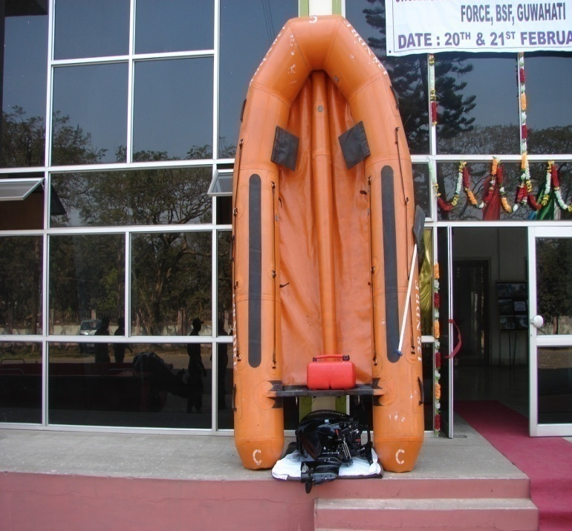
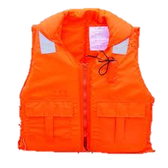
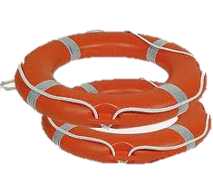
फुलाने योग्य रबर की नावें
लाइफबॉय
लाइफ जैकेट

Slide 29

प्रत्येक एनडीआरएफ टीम के पास पानी के अंदर ऑपरेशन करने के लिए डीप डाइविंग सेट के साथ कम से कम 2 डीप डाइवर्स उपलब्ध हैं।

Slide 30
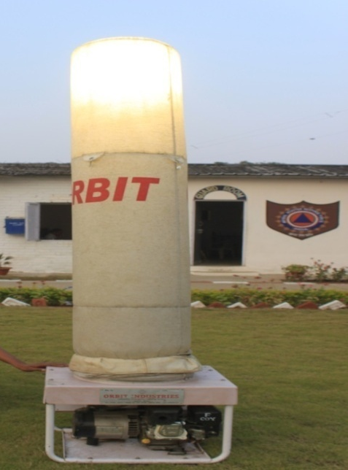
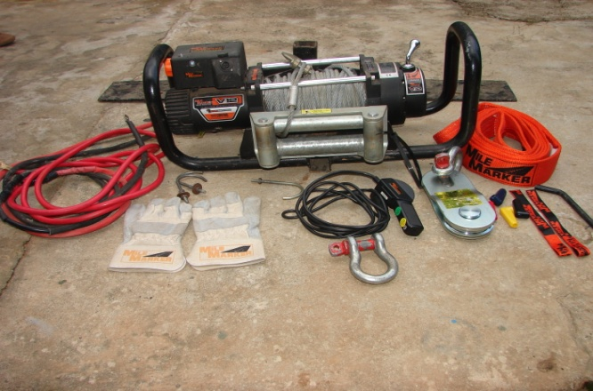
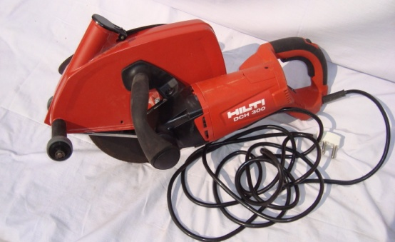
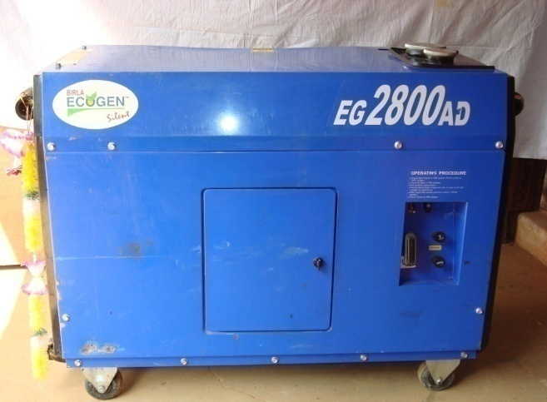
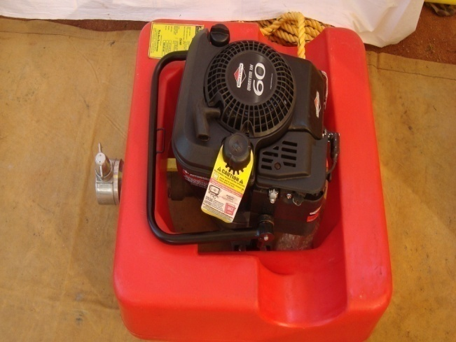
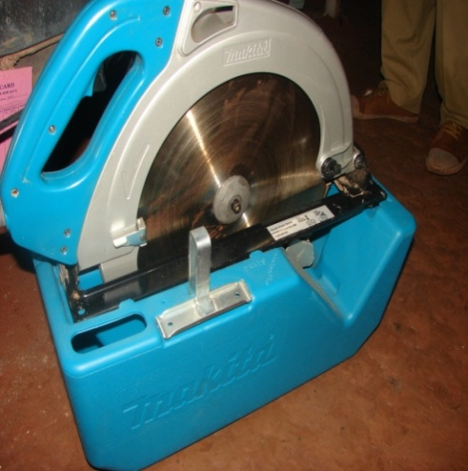
इन्फ्लेटेबल लाइटिंग टॉवर
मल्टी केबल विंच
एंजेल कटर
जनरेटर सेट
फ्लोट पंप
सर्कुलर सॉ

Slide 31
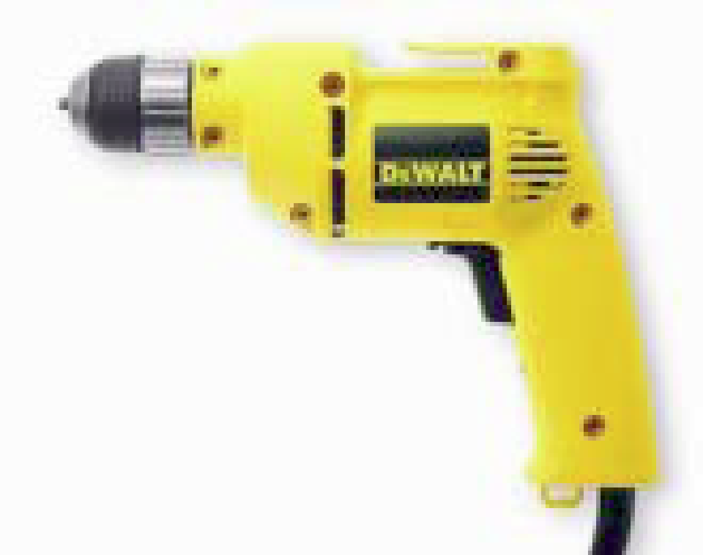
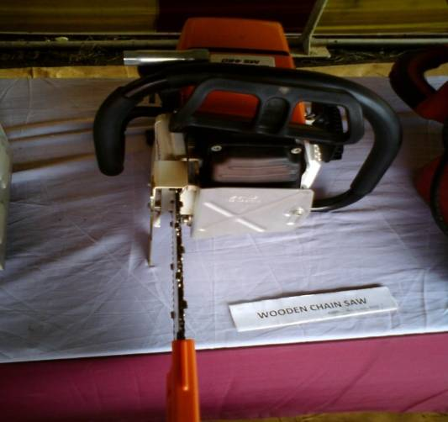
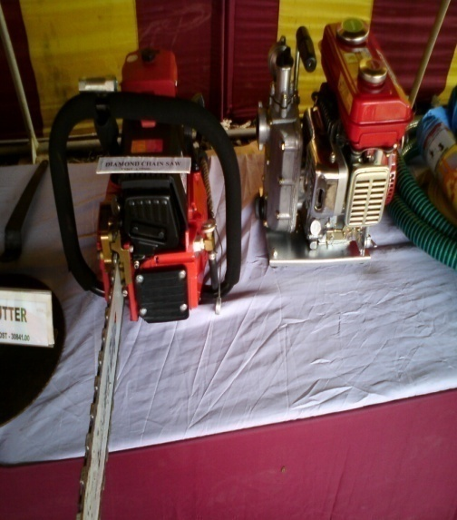
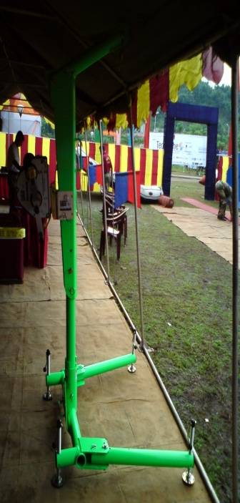
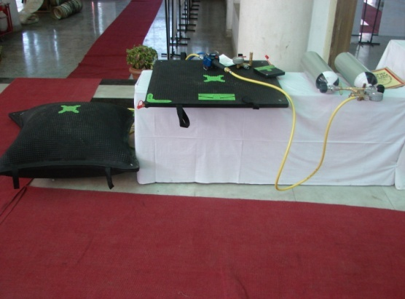
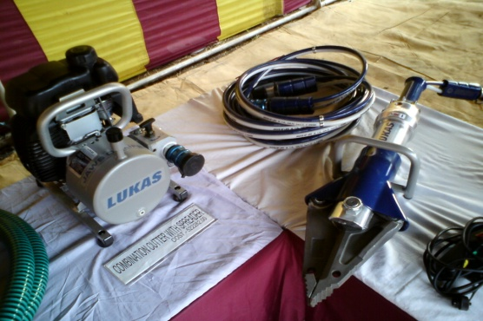
कारबाइड टिप चेन आरी
डायमंड चेन आरी
इलेक्ट्रिक ड्रिल मशीन
कम –अलॉंग
एयर लिफ्टिंग बैग सेट
कॉमबीनेसन कटर विद स्प्रेडर

Slide 32
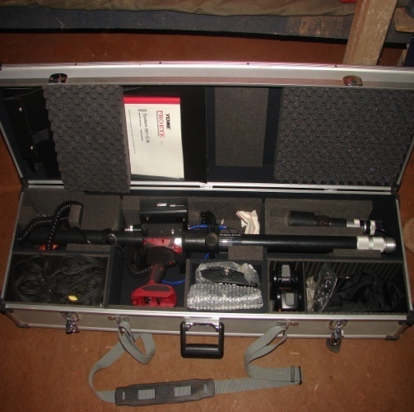
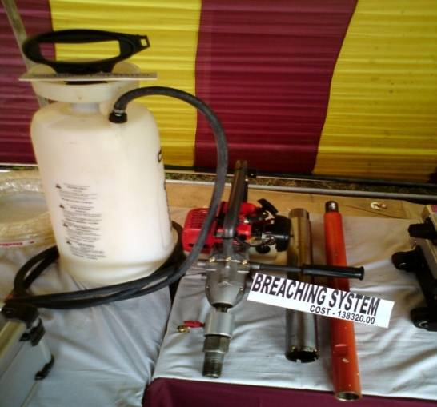
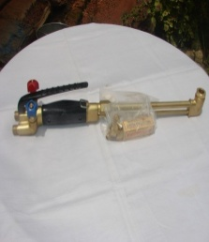
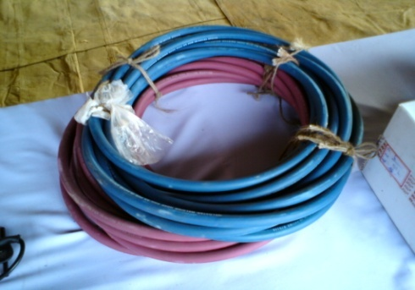
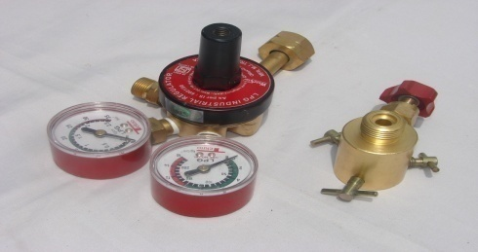
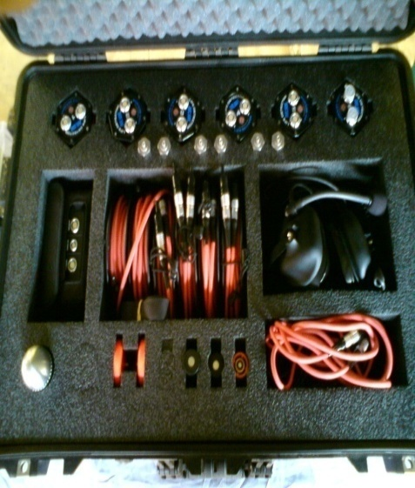
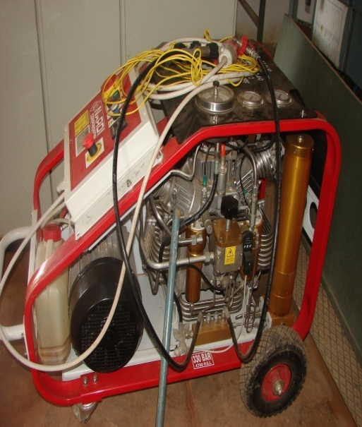
VICTIM LOCATION UNIT
BREACHING SYSTEM
GAS CUTTER 450 MM
LIFE DETECTOR TYPE -I
HIGH PRESSURE BREATHING AIR COMPRESSOR

Slide 33
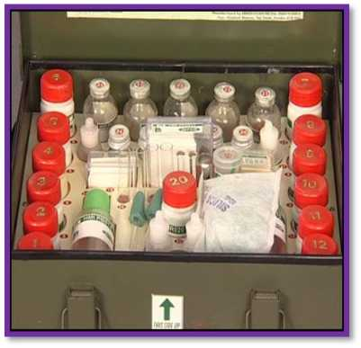
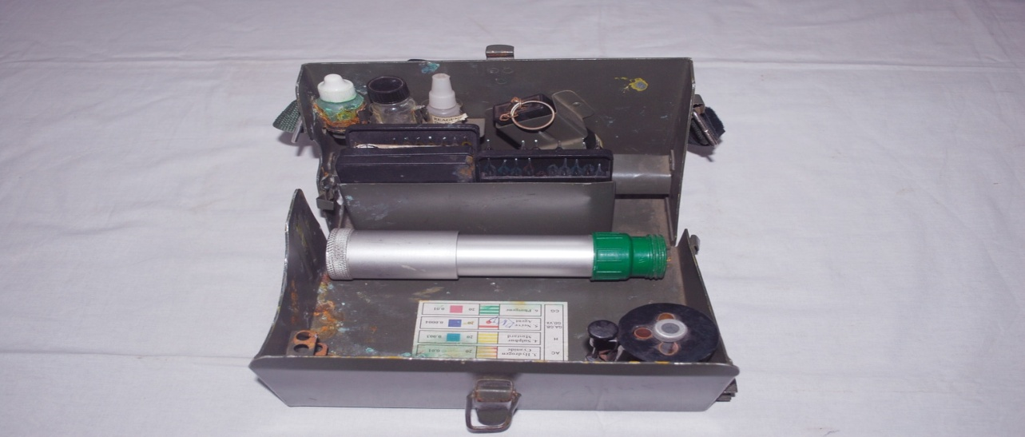
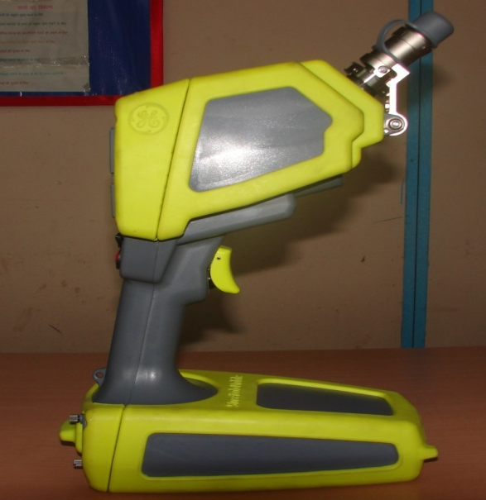
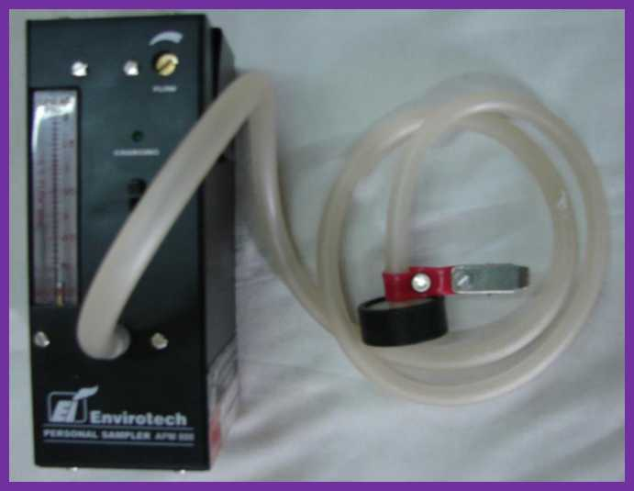
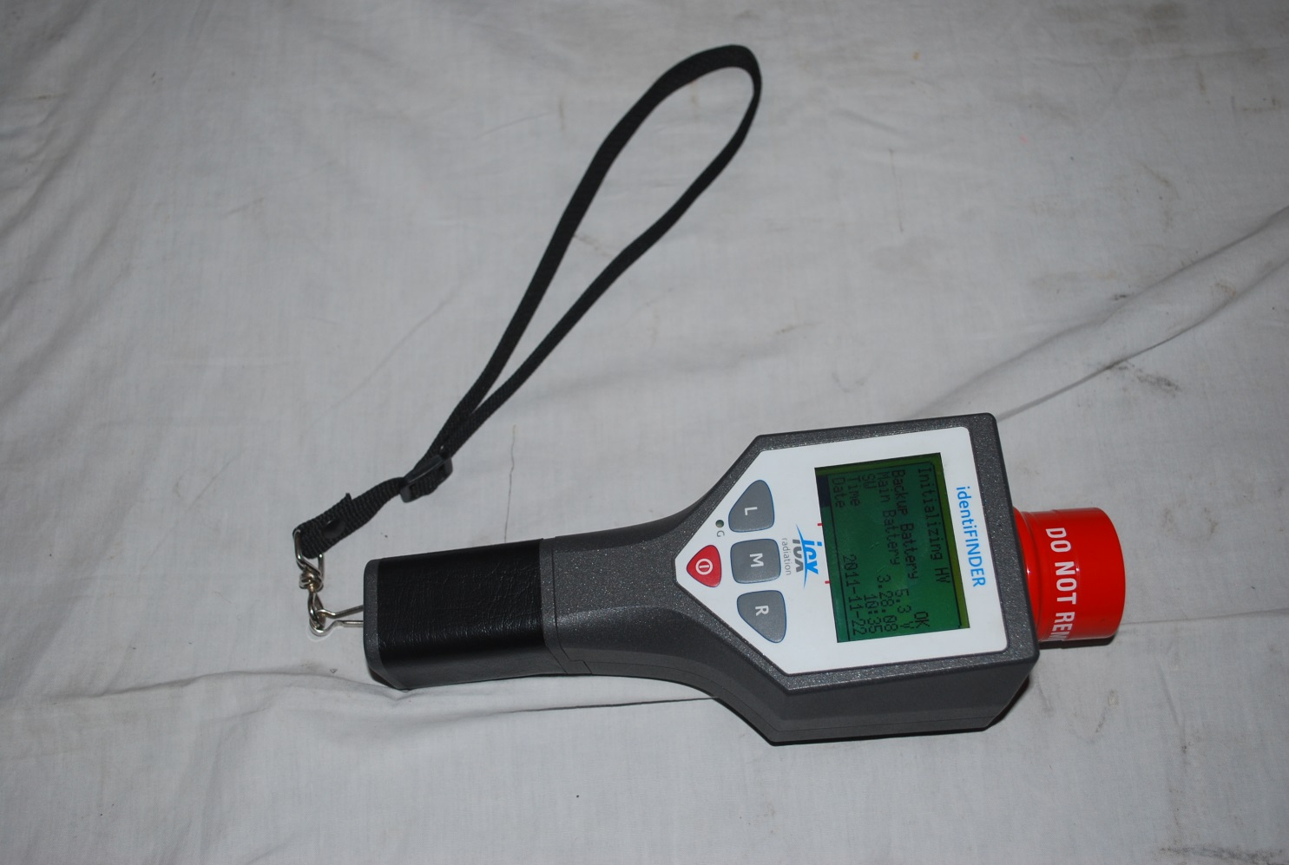
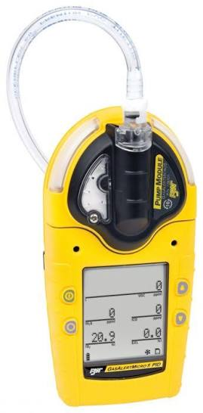
RAMAN SPECTROMETER
WPDK
RVD
AIR SAMPLER
ISOTOPE IDENTIFINDER
GAS ALERT MICRO 5

Slide 34
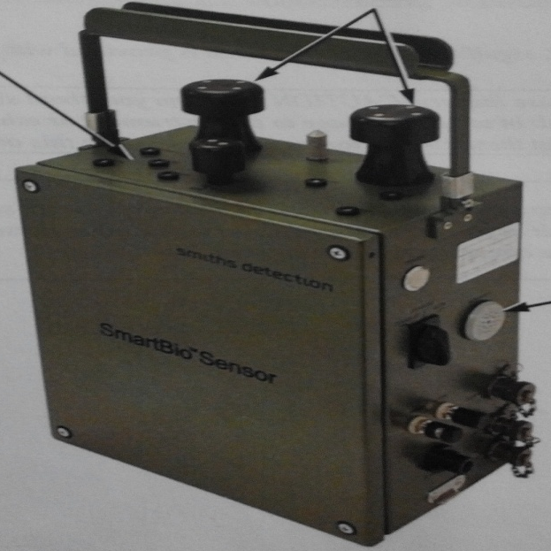
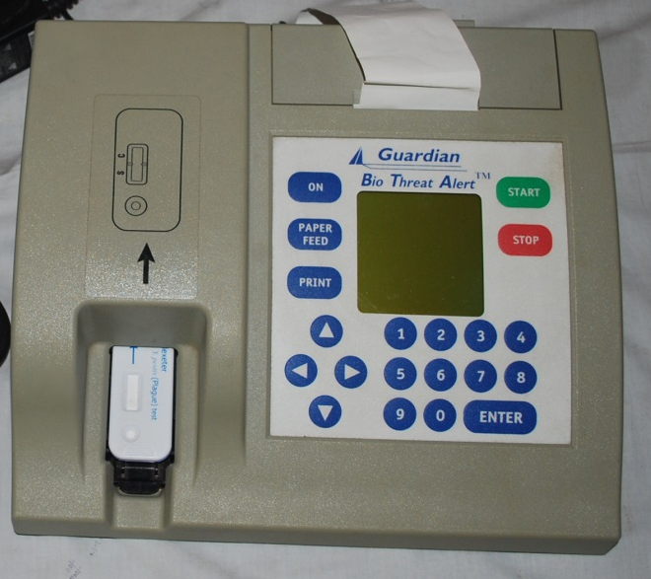
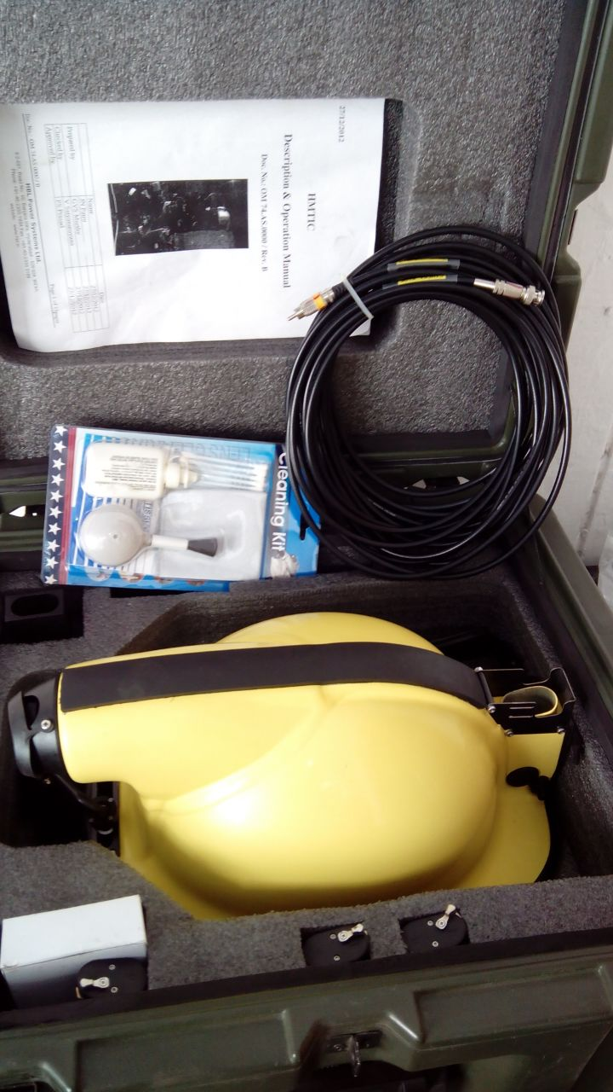
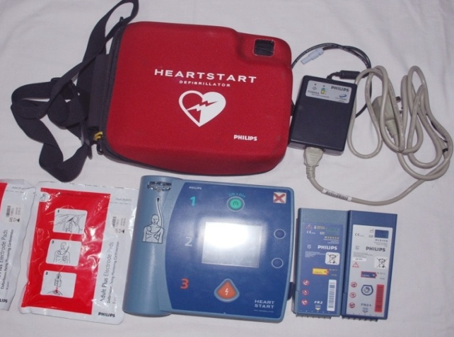
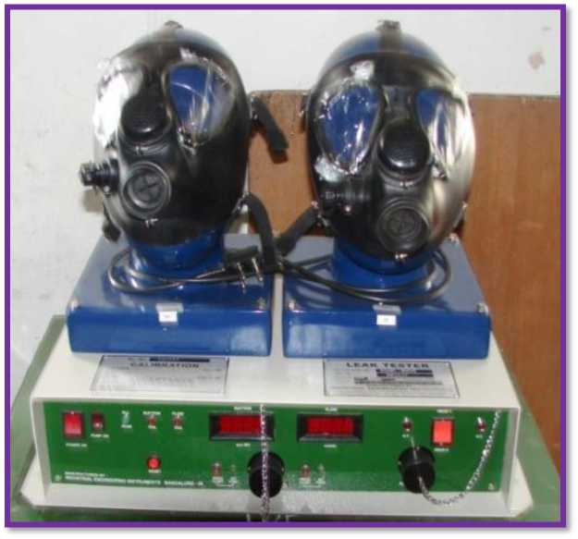
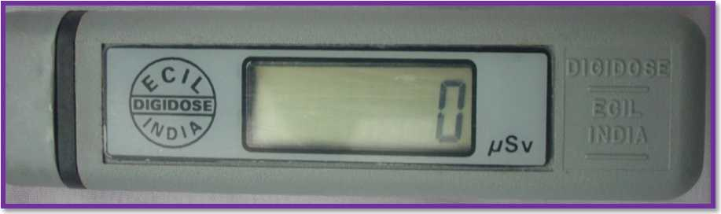
SMART BIO-SENSOR
BIO - AGENT DETECTOR
THERMAL IMAGER
RESUSCITATOR
LEAK TESTER
POCKET DOSIMETER

Slide 35
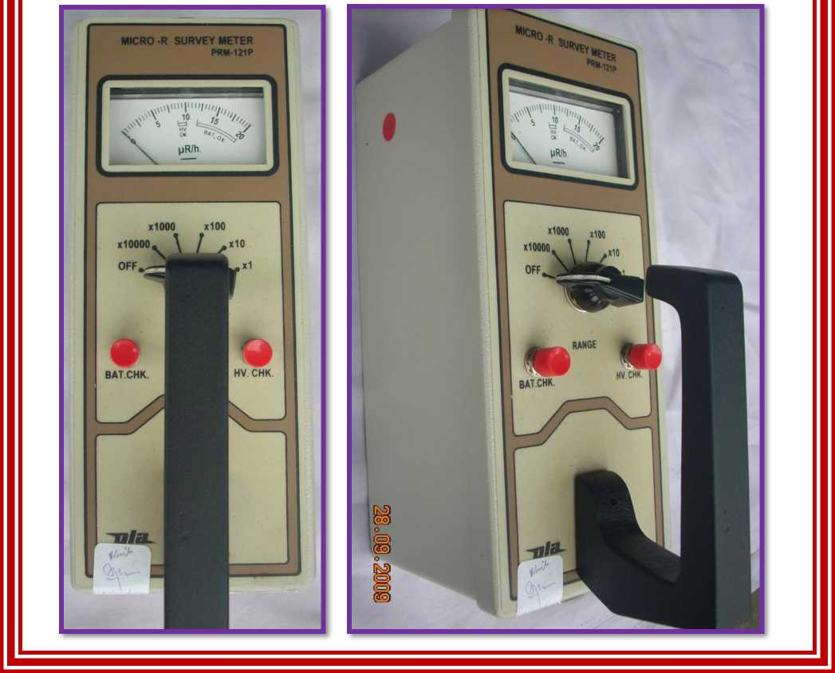
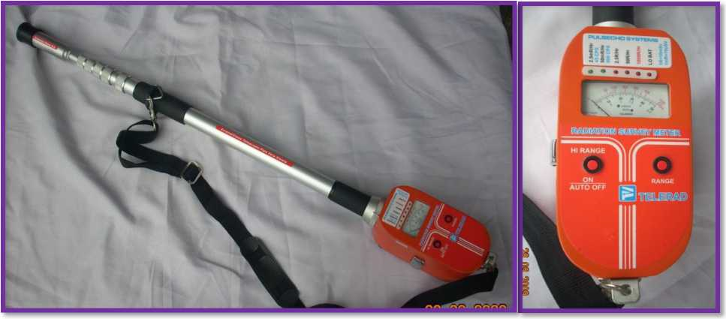
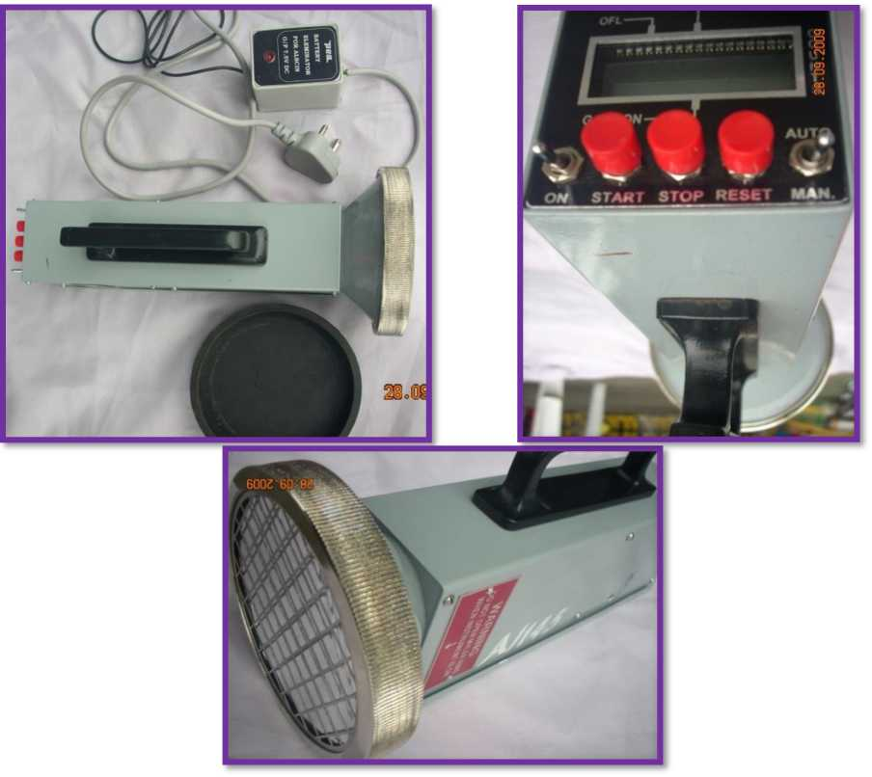
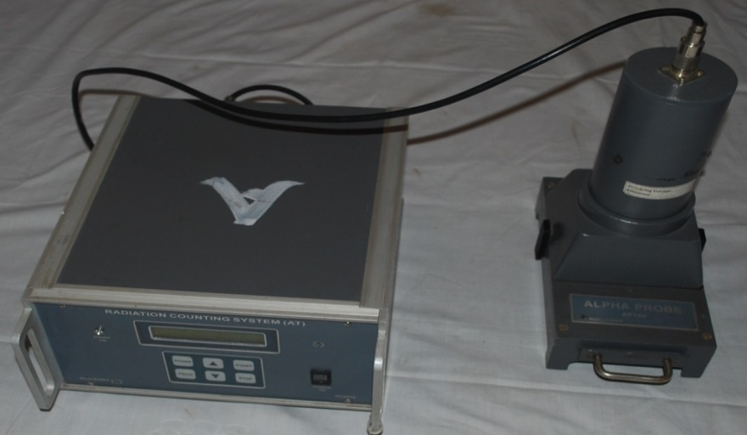


TELETECTOR
MICRO R SURVEYMETER
ALSCIN MONITOR
ALFA CONTAMINATION MONITOR
MINIRAD METER
GM SURVEY METER

Slide 36






D M KIT
24 x 7 CBRN MONITOR
PRP SUIT
PDA
PDK
TCDP
Isotope identifinder

Slide 37


सेटेलाइट फोन
संचार

Slide 38






Walkie Talkie Set
Base Set
SMS+VHF Base Set
Repetar+HF
Vertal VHF
Computer System

Slide 39


त्वरित परिनियोजन एंटीना (QDA) / V-SAT

Slide 40
एनडीआरएफ द्वारा विदेश में आपदा प्रतिक्रिया

Slide 41
11 मार्च, 2011 - जापान तिहरी आपदा (भूकंप, सुनामी और परमाणु रिसाव) से त्रस्त था।
एनडीआरएफ की एक टीम (46 कर्मी) जापान के ओनागावा में तैनात थी।
शून्य से नीचे के तापमान में काम करते हुए, उन्होंने 7 शव और पचास मिलियन येन मूल्य की जापानी मुद्रा बरामद की।
एनडीआरएफ के अनुकरणीय समर्पण और करुणा की जापानी सरकार, जनता, मीडिया और सबसे महत्वपूर्ण रूप से दोनों देशों के माननीय प्रधानमंत्रियों द्वारा व्यापक रूप से सराहना की गई।
पहला अंतर्राष्ट्रीय प्रतिक्रिया अभियान

Slide 42
तैनाती स्थल: रिफुचॉ, जापान
तैनाती तिथि: मार्च/अप्रैल 2011
टीम की संख्या: 01 टीम
उपलब्धि: टीम ने 07 शव बरामद किए और 50 मिलियन येन नकद बरामद किए।
जापान में ओपीएस

Slide 43
नेपाल भूकंप
तैनात टीमों की संख्या: 16 टीमें
अभियान की तिथि: 25 अप्रैल - 4 मई 2015
उपलब्धियाँ :-
बचाए गए: 11 व्यक्ति
प्राप्त: 133 शव
प्रदान की गई चिकित्सा सहायता: 1219 व्यक्ति
घटना: 25 अप्रैल, 2015 को सुबह 11:56 बजे तीव्रता - 7.8 रिक्टर स्केल

Slide 44
तुर्की भूकंप (ऑप्स दोस्त)
एनडीआरएफ ने बचाव दल तुर्की भेजे
दिनांक: 7 फ़रवरी 2023 ,समय: 1700 बजे
सोमवार, 6 फ़रवरी को सीरियाई सीमा के पास तुर्की के दक्षिणी हिस्सों में 7.8 तीव्रता का एक भीषण भूकंप आया।

Slide 45



Slide 46
कुंभ मेला - 2019 और 2025
चक्रवात महा - 2019
चक्रवात बुलबुल - 2019
चक्रवात फैनी - 2019
चक्रवात वायु - 2019
मथुरा में बोरवेल हादसा - 2019
भारत में परिचालन गतिविधियाँ -2019-20

Slide 47
डोंगरी, मुंबई में इमारत ढहना - 2019
नाव पलटना - 2019
केरल में भूस्खलन - 2019
धारवाड़ (कर्नाटक) जिले में निर्माणाधीन इमारत का ढहना - 2019
बाढ़ - 2019
चक्रवात 2019-20

Slide 48
निष्कर्ष
जागरूकता
प्रशिक्षण
संसाधन
योजना
अभ्यास
प्रभावी आपदा प्रबंधन के लिए तैयारी महत्वपूर्ण है
Notes:
a. Preparedness is the key to effective event Command
(1) Preparedness is the combination of awareness, training, equipment, resources and planning.
(2) In order to be prepared for a WMD event, or any other major disaster, agencies need to establish multi-agency coordination systems.
b. Awareness
(1) First Responders need to be aware of the dangers of terrorism events and Chemical, Biological, Radiological agents.
(2) Responders need the appropriate protective equipment against Chemical, Biological, Radiological agents.
(3) Responders need training in identifying initial actions in a WMD event, including gathering and reporting information.
(4) WMD awareness helps dispel unwarranted fears.

Slide 49
समीक्षा
इस पाठ को पूरा करने के बाद, अब आप सक्षम हैं।
एनडीआरएफ का परिचय।
आपदा में इसकी भूमिका

Slide 50
कोई प्रश्न ?

Slide 51
मूल्यांकन
01. एनडीआरएफ का गठन कब हुआ ?
02. एनडीआरएफ की एक बटालियन में कर्मियों की संख्या कितनी
होती है?
03. वर्तमान में एनडीआरएफ के पास कितनी बटालियन हैं?

Slide 52
धन्यवाद

